Slide 1
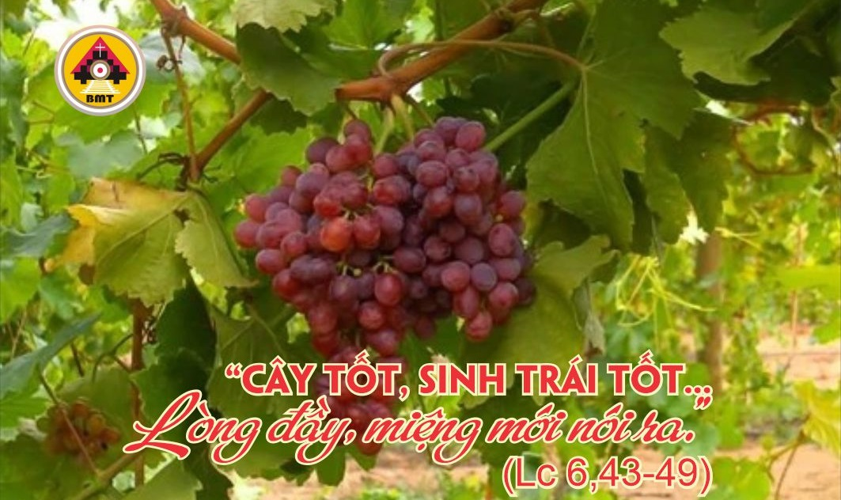

THỨ BẢY TUẦN XXIII THƯỜNG NIÊN A

Slide 2
Ca Nhập Lễ
Lạy Chúa, Chúa là Đấng công minh và xét xử chính trực; Xin Chúa đối xử với tôi tớ Chúa theo lượng từ bi của Chúa.

Slide 3

Bài Đọc 1: 1 Cr 10, 14-22a
“Chỉ có một bánh, nên chúng ta tuy nhiều, cũng chỉ làm thành một thân xác”.
Trích thư thứ nhất của Thánh Phaolô Tông đồ gửi tín hữu Côrintô.

Slide 4
Đáp Ca
Tv 115, 12-13. 17-18
Đáp: Lạy Chúa, con sẽ hiến dâng Chúa lời ca ngợi làm sinh lễ (c. 17a).

Slide 5
Alleluia: x. Cv 16, 14b
Alleluia-alleluia: – Lạy Chúa, xin hãy mở lòng chúng con, để chúng con nghe lời của Con Chúa. – Alleluia.

Slide 6
Phúc Âm: Lc 6, 43-49

Slide 7


Slide 8

DÂNG LỄ

Slide 9
CA HIỆP LỄ
Như nai rừng khát mong nguồn nước, hồn tôi khát Chúa, Chúa trời ôi, hồn tôi khát Chúa Trời, Chúa trời hằng sống.

Slide 10
THỨ BẢY TUẦN XXIII THƯỜNG NIÊN A

